Slide 1


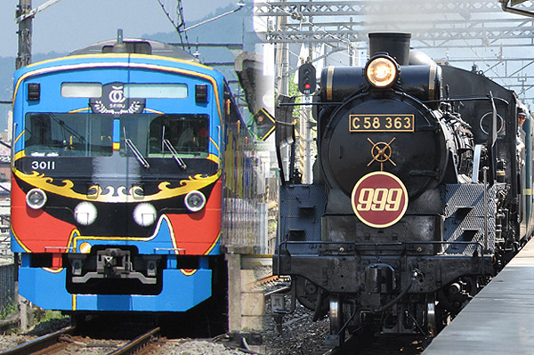
미디어 믹스의 본격화
1977 년 (8 월 6 일 ~ 10 월 28 일) 애니메이션 영화 ‘우주 전함 야마토’
약 270 만 명을 동원, 흥행 수입 21 억 엔
1979 년에는 마츠모토 레이지 " 은하 철도 999 "의 애니메이션 영화 버전의 극장 개봉에 맞춰 이벤트 열차가 운행
표 경쟁률이 70 ~ 80 배에 달하며 만화의 영향력 증명
이후 미디어의 울타리를 넘어 복합적인 작품 구조를 바탕으로 한 미디어 믹스 정체 전략이 크고 본격적으로 발전

Slide 2
1. 역사
-만화 출판사의 모임이란?

Slide 3
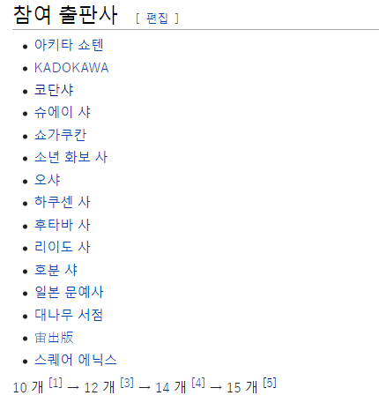
-만화 출판사의 모임이란?
コミック出版社の会
일본의 만화 출판사에 의한 단체. (이전 명칭은 코믹 10 사회. )
만화 관련 이벤트에 대한 협력, 만화에 대한 저작권 법률 문제에 대한 각사의 조정 등을 실시.

Slide 4
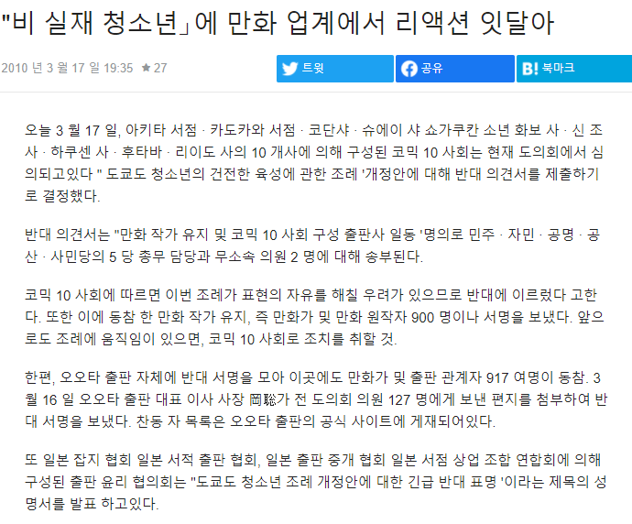
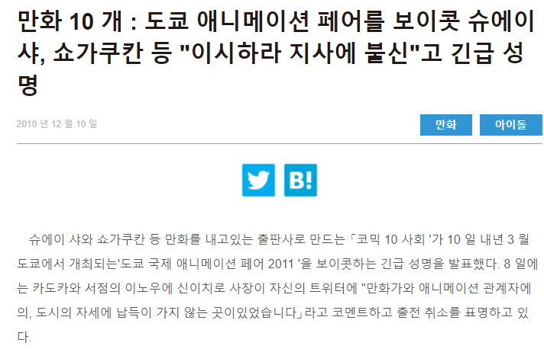
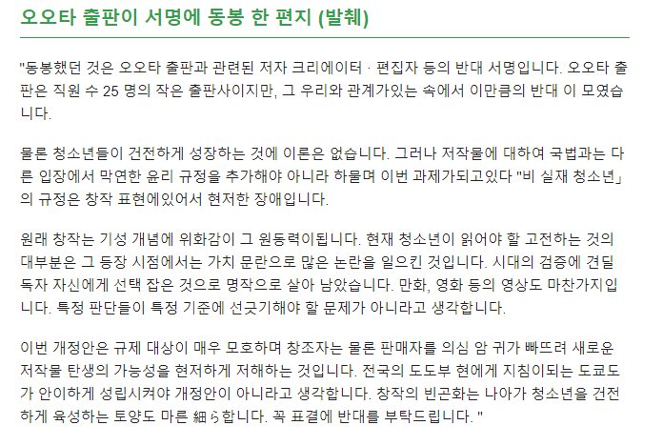
만화 출판사 모임의
필요성
잘못 된 법에 대한 견제
만화가를 보호, 창작환경 개선
2010년 도쿄도 청소년의 건전한 육성에 관한 조례 에 대해 표현의 자유를 해칠 우려
코믹 10사회의 단합과 반대
결국 긴 심의 끝에 법 개정 (2017년 )

Slide 5
2. 한국과 일본의
만화 출판산업의 차이점
-한국의 만화 출판 산업 특징 : 웹툰

Slide 6

웹툰
각종 플랫폼에서 연재 되는 만화
한국에서 만들어진 단어이며 해외에서 한국의 인터넷 만화를 지칭하는 고유명사

Slide 7

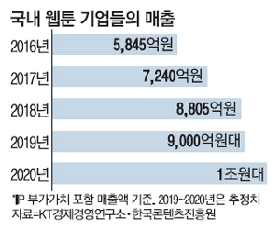


웹툰의 국내외 시장
현황
웹툰의 드라마화, 영화화, 애니메이션화가 진행
카카오 웹툰 : 글로벌 시장에서 매출 100억 이상을 달성
네이버 웹툰 : 북미 시장 진출, 월간 방문자 수천 만, 2019년 기준 ”구글 플레이 만화 부문 수익 기준 100개국”에서 1위 달성

Slide 8
2. 한국과 일본의
만화 출판산업의 차이점
-일본의 만화 출판 산업 특징 : 잡지 만화

Slide 9

잡지만화
1950년대 《소년 선데이》, 《소년 매거진》 등의 만화 주간지가 창간
대본소 중심에서 잡지 중심으로 재편
가격 절감을 위해 재생지를 사용
발간 간격 : 주간 · 격주 · 월 2 회 발간 · 월간 · 격월간 · 계간 등으로 다양

Slide 10
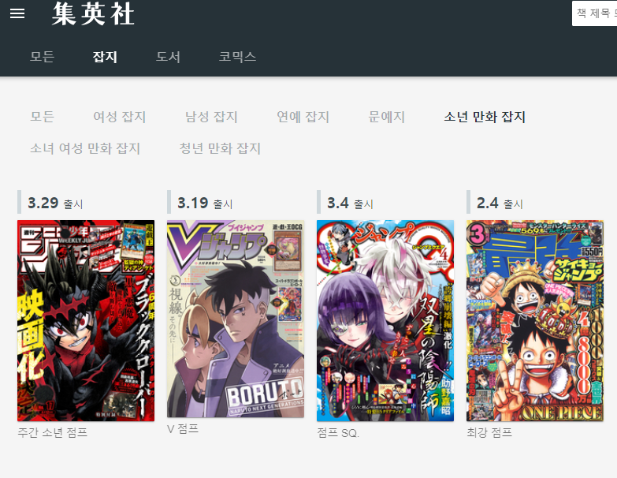
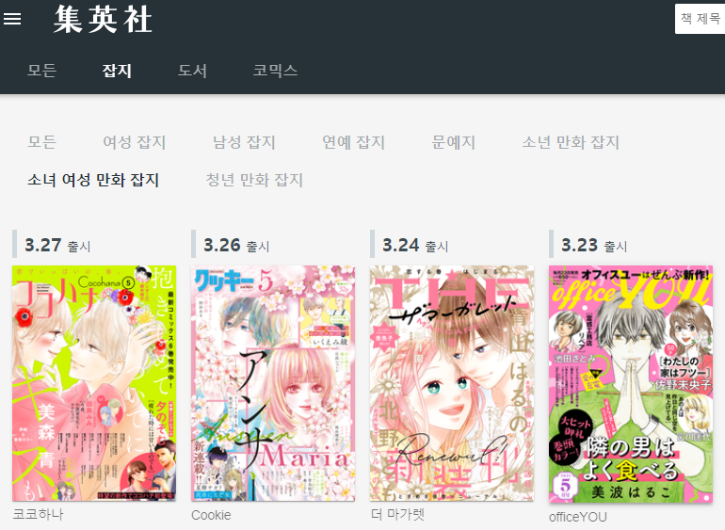
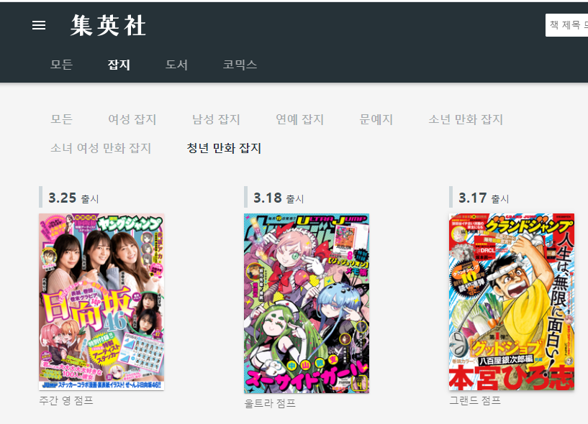
다양한 독자층을 위한 잡지만화
←슈에이샤의 공식 홈페이지
1960년대 이후 일본의 만화는 독자층 내지 기법별로 분류.
소년 만화
소녀 여성 만화 잡지
청년 만화

